Slide 1




ПРОЕКТ «РАЗВИТИЕ МЕХАНИЗМОВ ФИНАНСИРОВАНИЯ БЕЗОПАСНОСТИ ШКОЛЬНОЙ ОБРАЗОВАТЕЛЬНОЙ СРЕДЫ В КР»
ПРОЕКТ ФИНАНСИРУЕТСЯ
ЕВРОПЕЙСКИМ СОЮЗОМ
МИНИСТЕРСТВО ОБРАЗОВАНИЯ
И НАУКИ КР
ЦЕНТР РАЗВИТИЯ ТОЛЕРАНТНОСТИ
И БЕЗОПАСНОСТИ ОБРАЗОВАТЕЛЬНОЙ СРЕДЫ
ИПКиПК им. М.Р.Рахимовой КГУ им.И.Арабаева, ул.Разакова, 51, 1- корпус , 331 аудитория

Slide 2
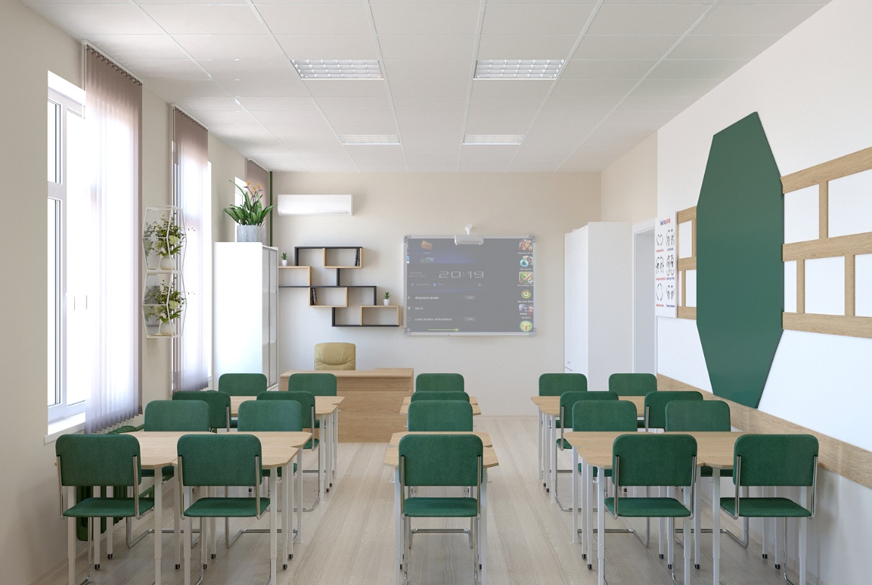
ПРЕДЛАГАЕМЫЙ ДИЗАЙН
ВНУТРЕННЕГО ПРОСТРАНСТВА

Slide 3
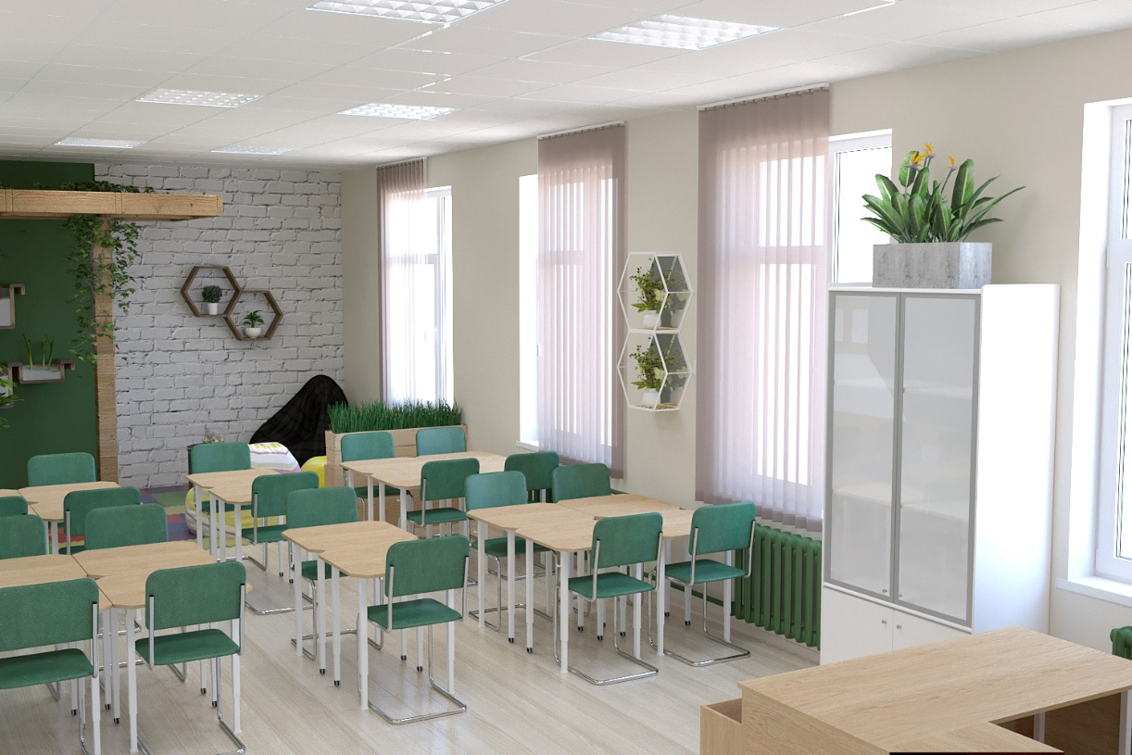
ПРЕДЛАГАЕМЫЙ ДИЗАЙН
ВНУТРЕННЕГО ПРОСТРАНСТВА

Slide 4
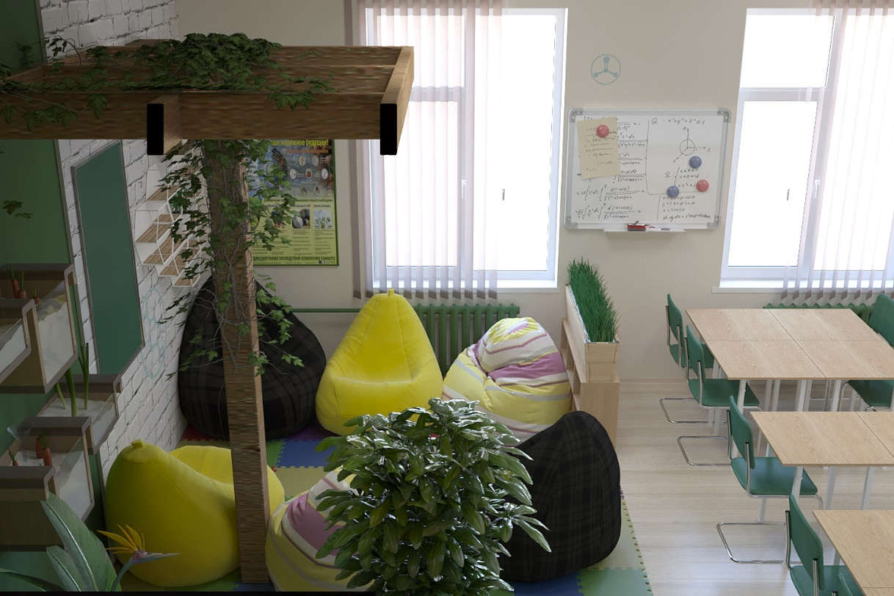
ПРЕДЛАГАЕМЫЙ ДИЗАЙН
ВНУТРЕННЕГО ПРОСТРАНСТВА

Slide 5
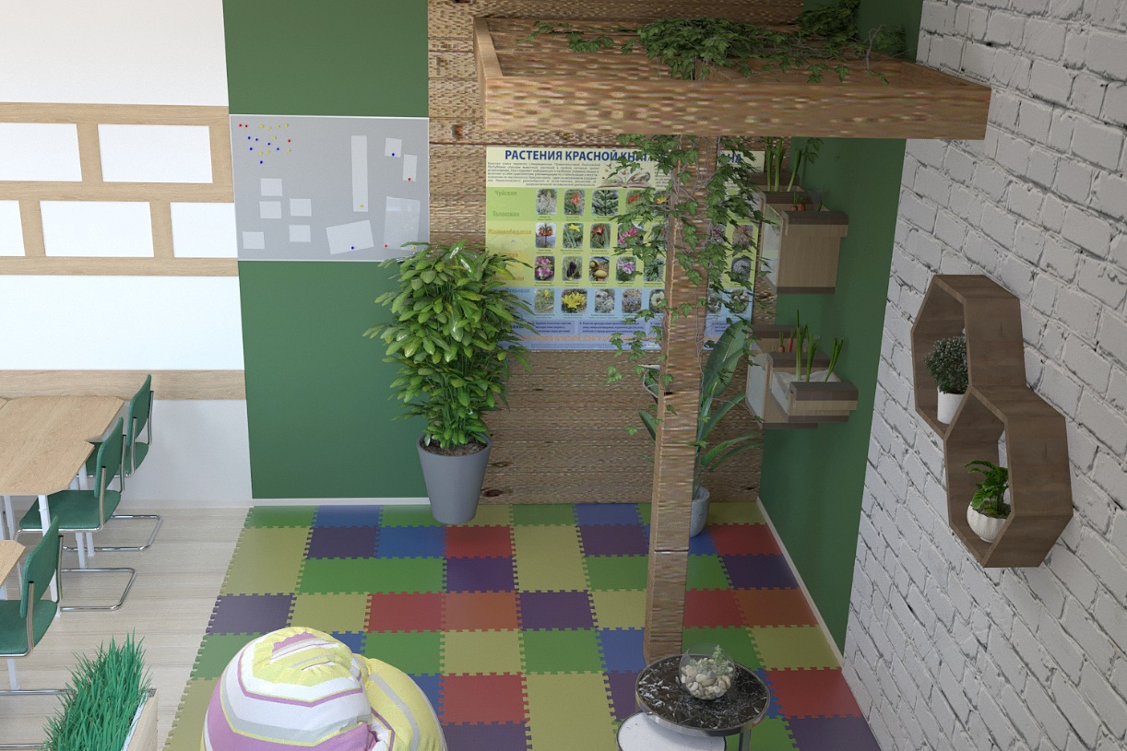
ПРЕДЛАГАЕМЫЙ ДИЗАЙН
ВНУТРЕННЕГО ПРОСТРАНСТВА

Slide 6
ПРЕДЛАГАЕМЫЙ ДИЗАЙН
ВНУТРЕННЕГО ПРОСТРАНСТВА

Slide 7
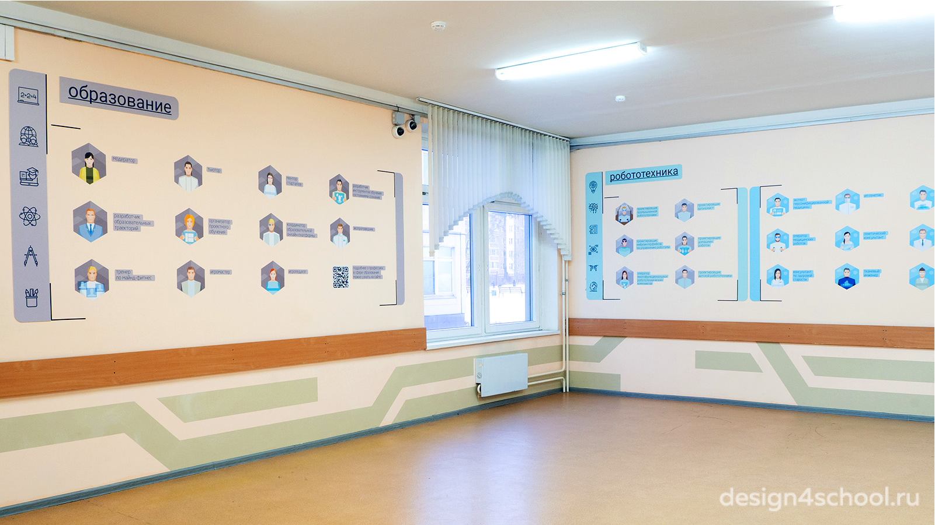
ПРИМЕРЫ ОФОРМЛЕНИЯ КОРИДОРА
«АТЛАС НОВЫХ ПРОФЕССИЙ»

Slide 8
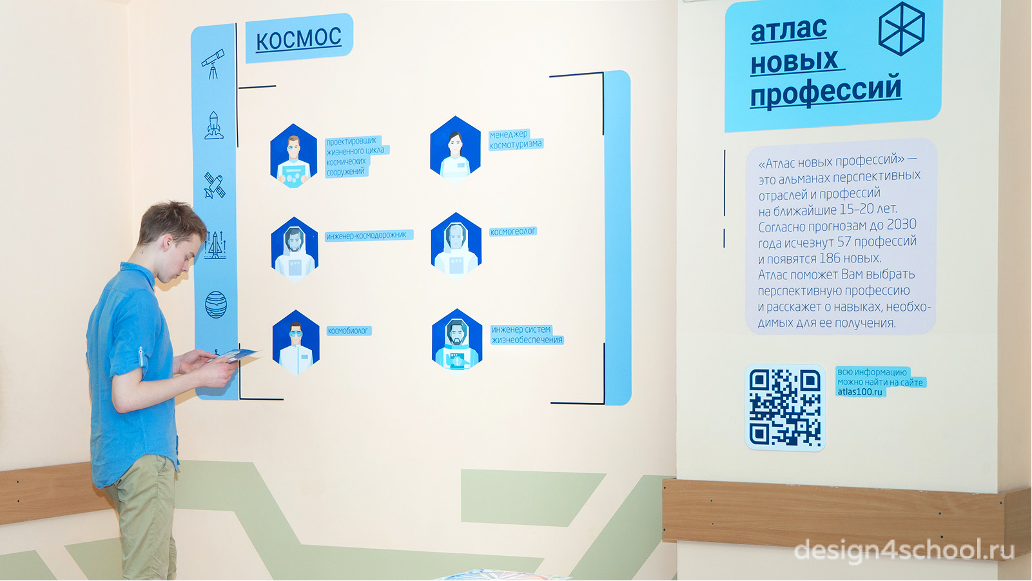
ПРИМЕРЫ ОФОРМЛЕНИЯ КОРИДОРА
«АТЛАС НОВЫХ ПРОФЕССИЙ»

Slide 9
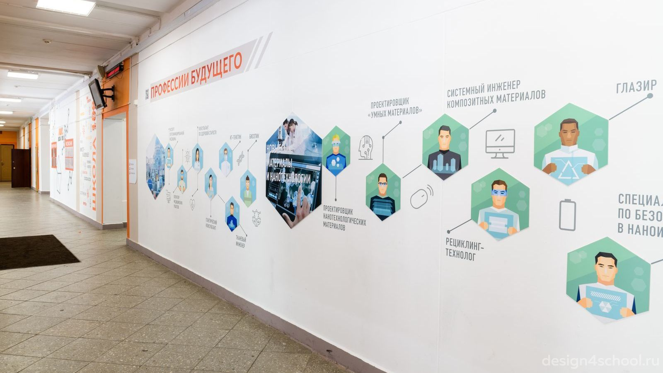
ПРИМЕРЫ ОФОРМЛЕНИЯ КОРИДОРА
«АТЛАС НОВЫХ ПРОФЕССИЙ»

Slide 10





«АТЛАС НОВЫХ ПРОФЕССИЙ»
ЭТО АЛЬМАНАХ ПЕРСПЕКТИВНЫХ ОТРАСЛЕЙ
И ПРОФЕССИЙ НА БЛИЖАЙШИЕ 15–20 ЛЕТ.
Он поможет понять, какие отрасли будут активно развиваться, какие в них будут рождаться новые технологии, продукты, практики управления и какие новые специалисты потребуются работодателям.
Совместный проект WWF России и «Атласа новых профессий» — это попытка предугадать развитие одного из важнейших научных направлений и расширить представление о влиянии экологии на будущее людей и планеты.
http://atlas100.ru/
BOX@ATLAS100.RU

Slide 11
«АТЛАС НОВЫХ ПРОФЕССИЙ»
ЭТО АЛЬМАНАХ ПЕРСПЕКТИВНЫХ ОТРАСЛЕЙ
И ПРОФЕССИЙ НА БЛИЖАЙШИЕ 15–20 ЛЕТ.
“Атлас новых профессий”
До 2030 года появятся почти двести новых профессий, а несколько десятков, наоборот, исчезнут. “Атлас новых профессий” помогает школьникам понять, какие отрасли будут активно развиваться, какие в них будут рождаться новые технологии, продукты, практики управления и какие новые специалисты потребуются работодателям.
“Мир профессий будущего”
Набор настольных игр и профориентационных уроков, созданный на основе "Атласа новых профессий".
В комплекте “Мир профессий будущего” представлен набор игровых и методических решений, направленный на то, чтобы помочь педагогам и специалистам по профориентации рассказать подросткам о том, как выглядит будущее с точки зрения работы — в доступной и увлекательной форме, а также помочь им самостоятельно строить образовательные и карьерные траектории, определяться с выбором сферы интересов и т.д.
.

Slide 12
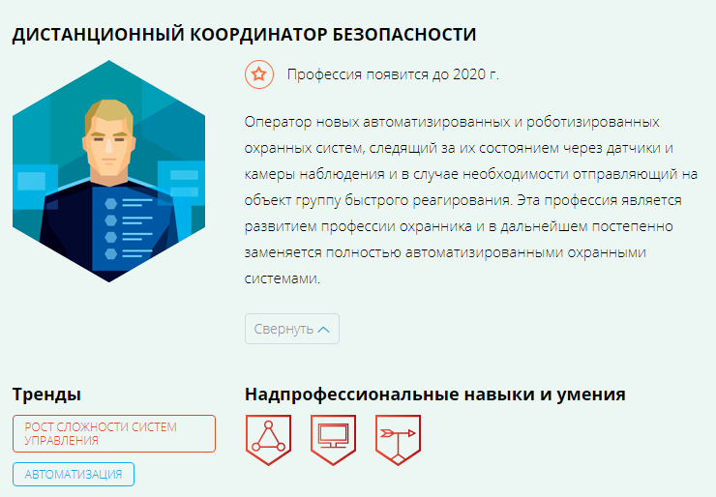
АТЛАС НОВЫХ ПРОФЕССИЙ
ПРИМЕР ОПИСАНИЯ
Профессия появится до 2020 г.
Оператор новых автоматизированных и роботизированных охранных систем, следящий за их состоянием через датчики и камеры наблюдения и в случае необходимости отправляющий на объект группу быстрого реагирования. Эта профессия является развитием профессии охранника и в дальнейшем постепенно заменяется полностью автоматизированными охранными системами.
Системное мышление
Программирование/
Робототехника/
Искусственный интеллект
Работа в условиях неопределенности

Slide 13
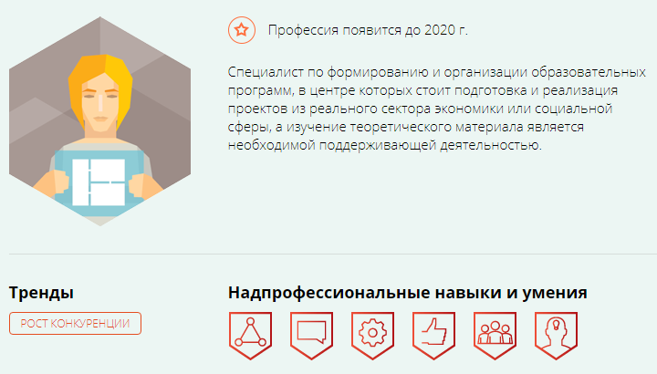
АТЛАС НОВЫХ ПРОФЕССИЙ
ПРИМЕР ОПИСАНИЯ
Профессия появится до 2020 г.
Специалист по формированию и организации образовательных программ, в центре которых стоит подготовка и реализация проектов из реального сектора экономики или социальной сферы, а изучение теоретического материала является необходимой поддерживающей деятельностью.
Межотраслевая коммуникация
Работа с людьми
Надпрофессиональные навыки и умения
Навыки художественного творчества
Системное мышление
Межотраслевая коммуникация
Клиентоориенитрованность

Slide 14
АТЛАС НОВЫХ ПРОФЕССИЙ
СПИСОК ПЕРЕВЕДЕННЫЙ НА КЫРГЫЗСКИЙ ЯЗЫК
КЕЛЕЧЕКТИН КЕСИПТЕРИ
КООПСУЗДУК
ӨНӨРЖАЙДАГЫ КОМПЛЕКСТҮҮ КООПСУЗДУКТУ ТЕКШЕРҮҮЧҮ
КООПСУЗДУКТУН АРАЛЫК КООРДИНАТОРУ
КООПСУЗДУК ҮЧҮН АЛЫП ЖҮРҮҮЧҮ ЖАБДЫКТАРДЫН ДИЗАЙНЕР-ЭРГОНМИСТИ
СИСТЕМАЛЫК ЭКОЛОГИЯЛЫК КЫЙРООЛОРДУ ЖОЮУ БАЮНЧА АДИС
ЖЕКЕ КООПСУЗДУКТУ ДОЛБООРЛООЧУ
БИЗНЕСТИ ТЫНЫМСЫЗ ЖҮРГҮЗҮҮ БОЮНЧА МЕНЕДЖЕР
ОКУТУУ
МОДЕРАТОР
ОКУТУУ БАГЫТТАРЫН ИШТЕП ЧЫГУУЧУ АДИС
МАЙНД-ФИТНЕС БОЮНЧА МАШЫКТЫРУУЧУ
ЖЕКЕ НАСААТЧЫ
ДОЛБООРЛУК ОКУТУУНУ УЮШТУРУУЧУ АДИС
ҮЙРӨТҮҮЧҮ ОЮНДАРДЫН ЧЕБЕРИ
БАШТООЧУ НАСААТЧЫ
ОКУТУУНУН ОНЛАЙН-ПЛАТФОРМАСЫНЫН КООРДИНАТОРУ
ОЮН УСУЛДАРЫН ИШТЕП ЧЫГУУЧУ ПЕДАГОГ
АҢ-СЕЗИМДИН АБАЛЫНА КАРАТА ОКУТУУ КАРАЖАТТАРЫН ИШТЕП ЧЫГУУЧУ
ЭКОЛОГИЯ ҮГҮТЧҮСҮ

